Slide 1
«СОПЕРЕЖИВАНИЕ – ВЕЛИКАЯ ТЕМА ИСКУССТВА»
Цель нашего урока показать, как художники через искусство выражают свое сочувствие, учат сопереживать чужому горю, чужому страданию

Slide 2
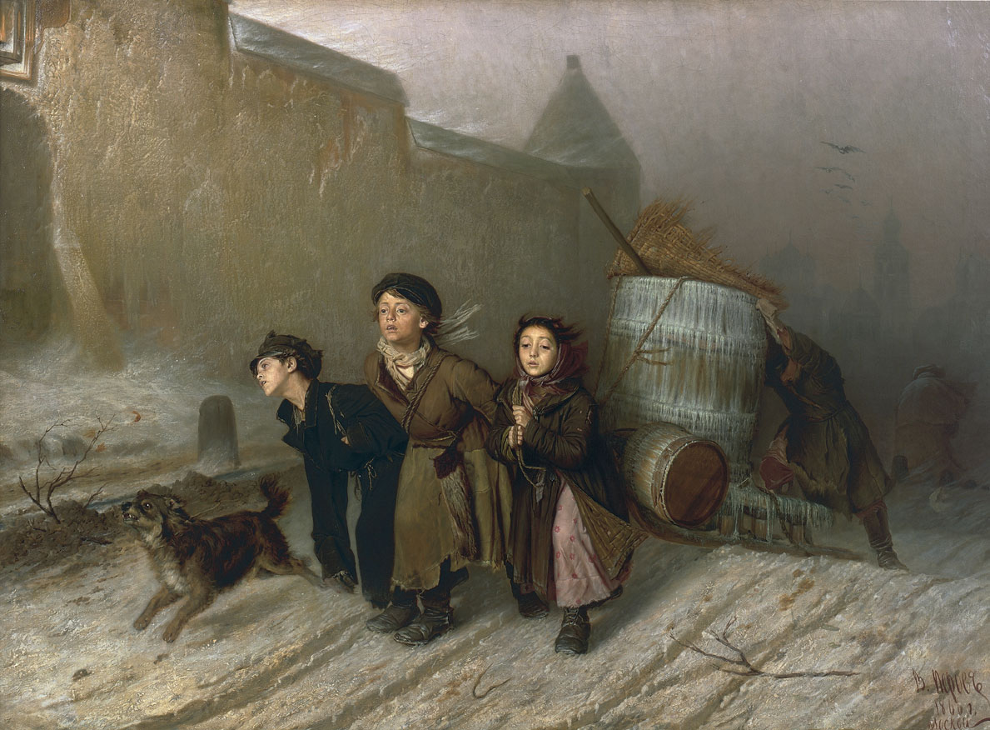
Что изображено на картине В. Перова «Тройка»?
- Опишите обстановку, в которой происходит действие.
- Какую работу выполняют дети?
- Как художник показал, что бочка с водой очень тяжелая?
- Опишите внешний вид детей.
- Какими красками написал художник картину?
- Если бы живопись была светлая и яркая, а не мрачная, отвечала бы она теме этой картины?
- Сочувствует ли художник бедным детям или нет?

Slide 3
«А вчерась мне была выволочка, - пишет Ванька Жуков. - Хозяин выволок меня за волосья на двор и отчесал шпандырем... А на неделе хозяйка велела почистить селедку, а я начал с хвоста, а она взяла селедку и ейной мордой начала меня в харю тыкать. Милый дедушка возьми меня отсюда домой, на деревню, нету никакой моей возможности.

Slide 4
Н Некрасов «Плач детей»
Равнодушно слушая проклятья
В битве с жизнью гибнущих людей,
Из-за них вы слышите ли, братья,
Тихий плач и жалобы детей?
В золотую пору малолетства
Все живое - счастливо живет,
Не трудясь, с ликующего детства
Дань забав и радости берет.
Только нам гулять не довелося
По полям, по нивам золотым:
Целый день на фабриках колеса
Мы вертим-вертим-вертим!
Колесо чугунное вертится,
И гудит, и ветром обдает,
Голова пылает и кружится,
Сердце бьется, все кругом идет:
Красный нос безжалостной старухи,
Что за нами смотрит сквозь очки,
По стенам гуляющие мухи,
Стены, окна, двери, потолки, -
Все и все! Впадая в исступленье,
Начинаем громко мы кричать:
«Погоди, ужасное круженье!
Дай нам память слабую собрать!»
Бесполезно плакать и молиться –
Колесо не слышит, не щадит:
Хоть умри - проклятое вертится,
Хоть умри - гудит-гудит-гудит!
Где уж нам, измученным в неволе,
Ликовать, резвиться и скакать!
Если б нас теперь пустили в поле,
Мы в траве попадали бы спать.
Нам домой скорей бы воротиться, -
Но зачем идем мы и туда?..
Сладко нам и дома не забыться:
Встретит нас забота и нужда!
Там, припав усталой головою
К груди бедной матери своей,
Зарыдав над ней и над собою,
Разорвем на части сердце ей...

Slide 5
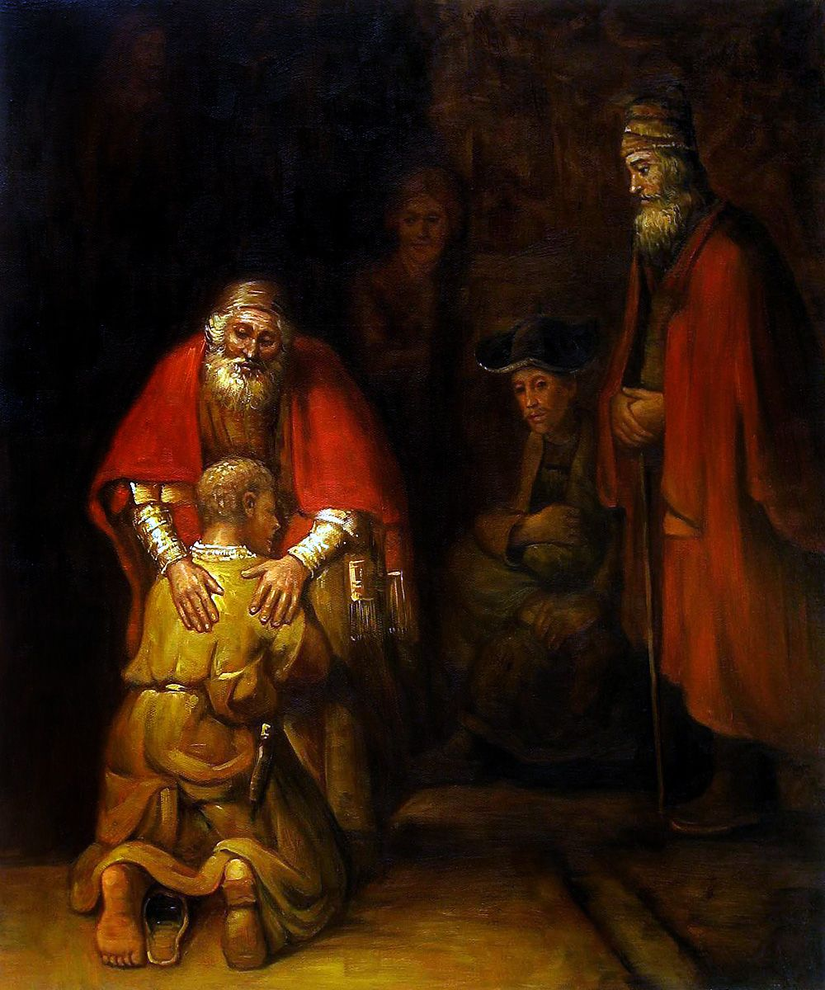
Рембрант «Возвращение блудного сына»

Slide 6
«Аленушка» Виктор Васнецов

Slide 7
Ой, кручинится, ой, печалится,
О судьбе своей красна-девица, В заводь тихую слезы катятся, Глядь озерная плавно стелется. Ели темные, островерхие, На вечернем ветру качаются, От чего же мечты заветные Злою ведьмою воплощаются?! Небо темное, сизо-серое, Пеленою густой подернуто, Что ж с Иванушкой мы наделали, Что судьба к нам спиной повернута?! Воды хладные, да спокойные, Камышом, да травой поросшие,
Отпустите на волю-вольную, Душу чистую, да хорошую. Вы, осинки-тростинки, дрожащие, Ивы, нежные, долу склоненные, И вы камни, на бреге лежащие, Боль услышьте ко всем обращенную. Ой, березонька, белоствольная, Средь лесов ты словно невестушка, Передай ты в сторонку родную, От Алёнушки бедной весточку. Всколыхнулся, вдруг, ветер-батюшка, Покачнулись стволы еловые, Не печалься, придет Иванушка, Заживете вы жизнью новою. Быть не может, чтоб Душу Светлую, Тьма и подлость в плену держали, Я исполню мечту заветную, Чтоб лишь свет да Любовь побеждали!

Slide 8
Стихотворение Б. Слуцкого «Лошади в океане»
Лошади умеют плавать,
Но не хорошо. Недалеко.
«Глория» по-русски значит «Слава»,
Это вам запомнится легко.
Шел корабль, своим названьем гордый,
Океан старался превозмочь.
В трюме, добрыми мотая мордами,
Тыща лошадей топтались день и ночь.
Тыща лошадей! Подков четыре тыщи!
Счастья все ж они не принесли.
Мина кораблю пробила днище
Далеко-далеко от земли.
Люди сели в лодки, в шлюпки влезли.
Лошади поплыли просто так.
Что ж им было делать, бедным, если
Нету мест на лодках и плотах?
Плыл по океану рыжий остров.
В море синем остров плыл гнедой.
И сперва казалось плавать просто,
Океан казался им рекой.
Но не видно у реки той края.
На исходе лошадиных сил.
Вдруг заржали кони, возражая
Тем, кто в океане их топил.
Кони шли на дно и ржали, ржали,
Все на дно покуда не пошли.
Вот и все. А все-таки мне жаль их –
Рыжих, не увидевших земли.

Slide 9
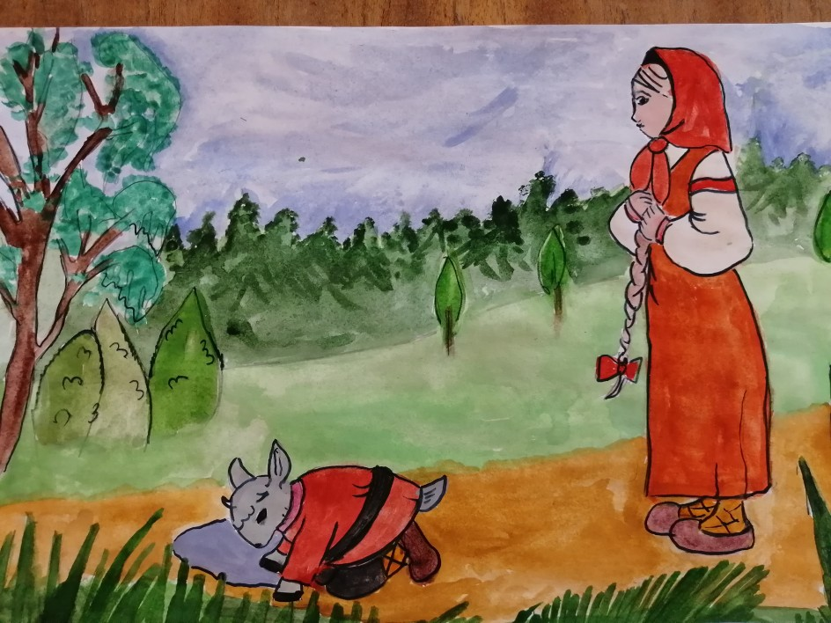

Slide 10
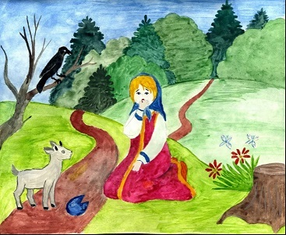

Slide 11
